Slide 1
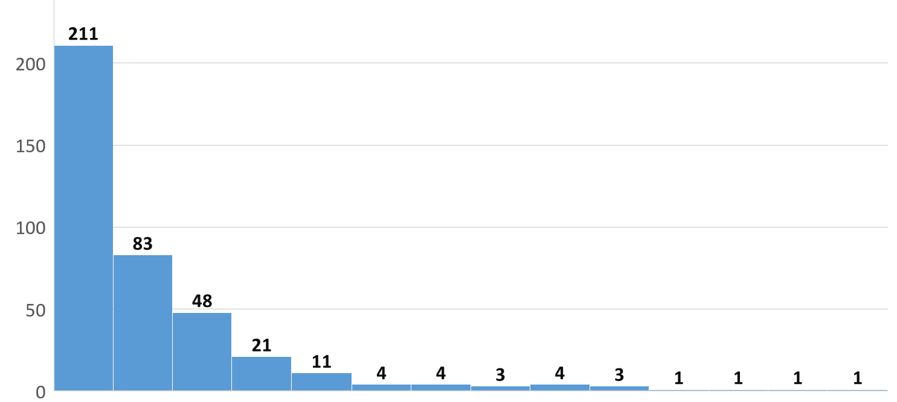

ＬＥＤ補助金
資料４－１
ＬＥＤ補助金の公募終了 予想以上の反響！
中小事業者の脱炭素化と電気料金の削減による経営力強化のため、LED照明の導入を支援する補助金を実施した。当初予算は2億円だったが、反響が大きく最終7億円に増額した
想定を上回る数の問い合わせや申請があり、強いニーズを実感した
■補助対象者：
府内の工場・事業場で照明をLEDに
更新する中小事業者
■補助額：補助率：1/2以内
補助上限額：1500万円
補助下限額：20万円
■募集期間：10/5～12/28（12/6で終了)
交付決定： ３９６件 （審査中1件含む）
交付金額： 約６.９７億円
業種：
中小事業者LED照明導入促進補助金
実績
中小企業法上の中小企業者に加え、学校法人、
医療法人、社会福祉法人、商店街、飲食店など
件数
交付決定額別の件数
少額申請が多く、小規模
事業者への支援ができた
LED化による省エネ効果
蛍光灯
ＬＥＤ
交付金額
（万円）
■ 蛍光灯からLED化 ：約５割
■ 白熱電球からLED化：約９割
20～120
220～320
420～520
620～720
820～920
1020～1120
1220～1320
120～220
320～420
520～620
720～820
920～1020
1120～1220
1320～

Slide 2
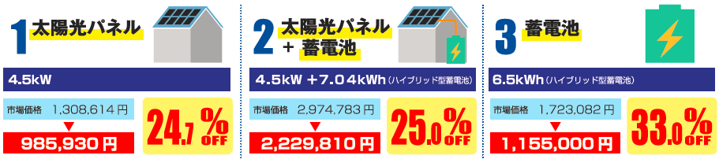
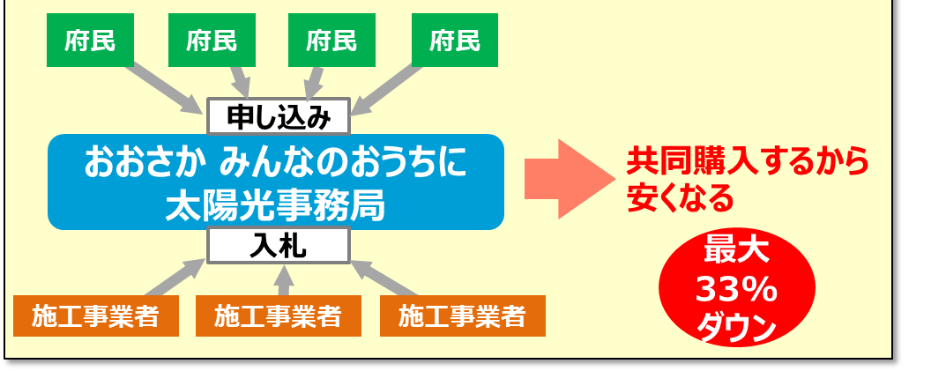
太陽光パネルと蓄電池の共同購入
太陽光と蓄電池をみんなでおトクに！共同購入が大幅増
スケールメリットを活かして太陽光パネルと蓄電池をお得に購入できる「太陽光発電及び蓄電池システムの共同購入支援事業」が昨年度を大幅に上回る契約数に達した
市町村の積極的な協力も得て、特に学校配布を行った市町村が件数を伸ばした。また新しい取組みとして、チラシへの市町村ゆるキャラの掲載、市立学校での配布、企業の社員向け周知などを行った
事業の成果
共同購入の効果で価格は約25～30%ダウン！
登録世帯数
昨年度1629件
の1.3倍
２０７３件！
昨年度132件
の1.4倍
共同購入のしくみ
契約数（11/1現在）
１８５件！！
：104件
太陽光単体および太陽光＋蓄電池
蓄電池単体
：81件

Slide 3
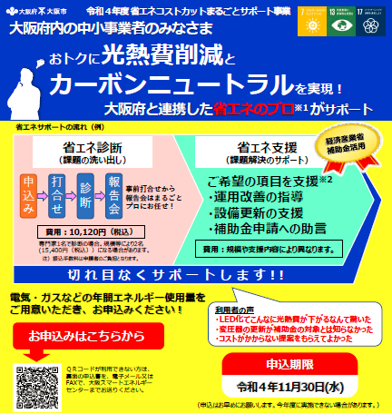
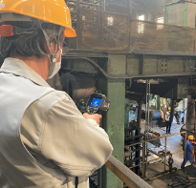
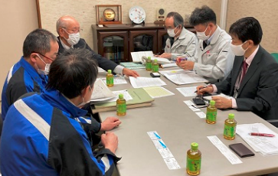
省エネコストカットまるごとサポート事業
まるサポ事業で省エネを切れ目なくサポート
中小事業者の省エネを、診断から実施まで切れ目なくサポートする「省エネコストカットまるごとサポート事業」を今年度も実施した
当事業は経産省の「地域プラットフォーム構築事業」を利用した取組みだが、全国的には利用が減少している中で、利用者の多い大阪の取組みが注目されている
■募集期間 ：R4年6月13日～11月30日
■事業成果 ： 申込み ４５件
マッチング計３３件
概要
※申込みするも
取り下げ等あり
効果の大きかった連携先：金融機関、業界団体など
サーモカメラで熱漏れを確認
診断前には状況やお困りごとをヒアリング

Slide 4




令和５年度の新規補助事業（検討中）
エネルギーを多量に使用する府内の特定事業者（大手・中堅企業）は「気候変
動対策の推進に関する条例」に基づき対策計画書を提出する義務あり
<特定事業者（大手・中堅企業）＞
①全事業所のエネルギー使用量の合計が1,500kL／年以上の事業者
②フランチャイズを含む全事業所のエネルギー使用量の合計が1,500kL ／年以上の事業者
③自動車を30台以上（タクシー事業者は75台以上）使用する事業者
中小事業者の意欲向上を図り、効果的な削減対策を促すため、当該条例を改正して、特定事業者以外の中小事業者が任意で届出をできる制度に変更
特定事業者以外の中小事業者が府へ届け出た対策計画書に基づき実施する省エネ設備更新や再エネ設備導入の効果的な取組みを支援する予定

